Slide 1
http://localhost:8080/
http://localhost:5010/
前端
frontend
后端
backend
http://localhost:5010/data/

Slide 2
http://localhost:8080/
http://localhost:5010/
前端
frontend
后端
backend
请求某数据，URL固定
http://localhost:5010/getData/

Slide 3
http://localhost:8080/
http://localhost:5010/
前端
frontend
后端
backend
请求深圳11月17日的数据
http://localhost:5010/shenzhen/1117/
city = “shenzhen”
date = 1117

Slide 4
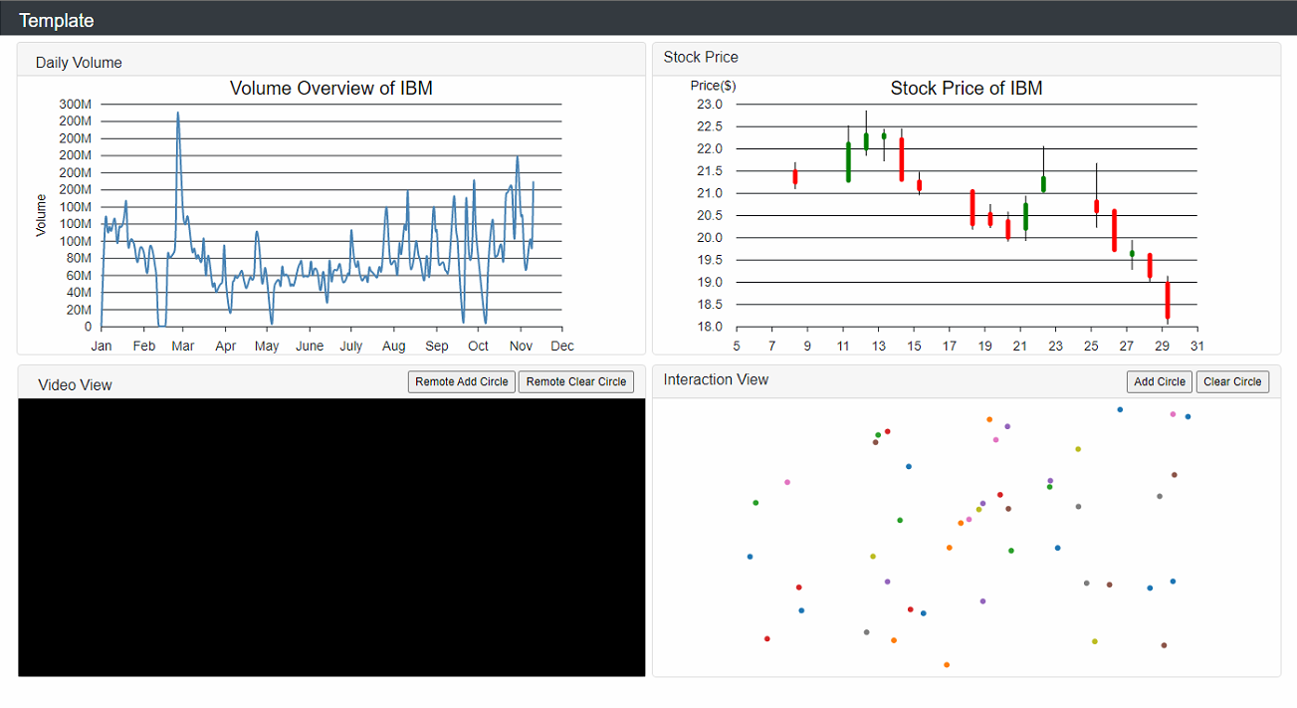
Volumn View
Candle View
Video View
Interaction View

